Slide 1



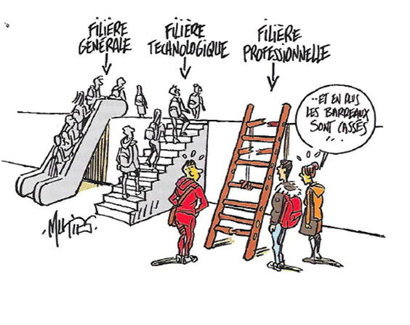
Unité Facultative Secteur Sportif
en Baccalauréat professionnel
La filière des métiers du sport dans la voie professionnelle
Bernard ANDRE, IGESR honoraire

Slide 2
Unité Facultative Secteur Sportif
en Baccalauréat professionnel
La filière des métiers du sport dans la voie professionnelle
Bernard ANDRE, IGESR honoraire

Slide 3
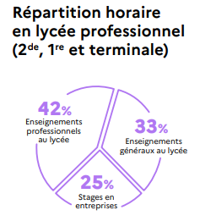

Contexte
Nouveau périmètre ministériel: MEN+JS
JOP 2024
Lettre de mission signée des trois ministres MEN, Sport, Sup
Enseignement de spécialité "éducation physique, pratiques et culture sportives" (EPCCS)
Une voie professionnelle transformée …Co-intervention, Chef d’œuvre …

Slide 4
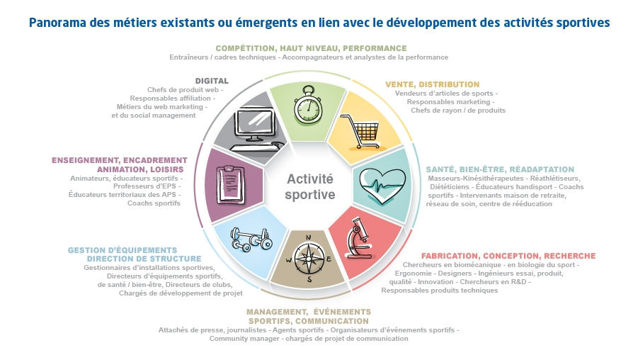
Rapport France Stratégie 2019
« Vision prospective partagée des emplois et des compétences » Les métiers du sport
Notes:
- Inscrire la formation dans un parcours de professionnalisation,
- Elargir l’angle de vue pour envisager les parcours dans l’univers du sport au sens large, complémentarités en lien avec les métiers de l’encadrement des pratiques sportives ,
- Réfléchir à un décloisonnement des approches des différentes parties prenantes du domaine, pour envisager de véritables parcours de certification et de formation tout au long de la vie, visant des carrières longues dans le domaine du sport ,
- Développer les parcours de professionnalisation fondés sur la pluri-qualification et la transférabilité des compétences,
- Favoriser l’émergence de profils poly-compétents,

Slide 5

La filière des métiers du sport
dans la voie professionnelle
MCAG2S
Mention Complémentaire Animation et Gestion de projets dans le secteur sportif
UF2S
Unité Facultative
Secteur Sportif
Bac pro des métiers du sport
Et post bac +1, +2

Slide 6



Mention Complémentaire Animation et Gestion de projets dans le secteur sportif
Formation BP JEPS UC3 - UC4 en Organisme de Formation ou CREPS
Situation MCAG2S à la rentrée 2020
29 | Académies ont ouvert au moins ½ division
61 | Établissements proposent la formation
710 | Élèves sont scolarisés
33 | Apprentis en formation dans 6 académies
Création en 2018
MC AG2S
Dominante APT ou AAN
⟺
UC1 + UC2
BP JEPS éducateur sportif spécialité APT ou AAN
Candidatures diverses, prioritairement issues de Baccalauréats Professionnels (ex: commerce, vente, sécurité) mais aussi Baccalauréat GT et également des réorientations d’étudiants dans le supérieur (réorientations STAPS).
Formation MC AG2S
en lycée
MC AG2S (niveau 4)
UC1-UC2 BP JEPS
Arrêté du 13 avril 2018 portant création de la MC AG2S
Une coupe du monde de rugby 2023 sous le signe de l’insertion professionnelle et de l’alternance
Terminale
Bac pro toutes spécialités
(niveau 4)
1ère
2de
510 jeunes apprentis en MCAG2S rentrée 2021
Collège
Notes:
Une mention complémentaire comme son nom l’indique, est spécialisée dans un champ professionnel précis, elle est de courte durée, et de fait, intense à vivre en termes de processus de professionnalisation.
Le secteur sportif offre de véritables niches d’emplois. Le secteur fait face à une demande croissante d’activités physiques ou sportives, d’activités de loisirs pour tous les publics, fait face à un besoin accru de professionnels encadrants en réponse aux exigences en matière de santé, de bien-être, de sécurité et de compétences techniques et pédagogiques. Le sport et les activités sportives, c’est aussi un ensemble de métiers complémentaires, connexes et réglementés pour la plupart - une famille de métiers.
Les attendus du diplômes, missions et périmètre des activités : Le titulaire de la mention AG2S exerce, dans la limite de sa responsabilité et de son autonomie, une fonction support avec une posture de service, d’aide à la décision et d’assistance à l’animation et à la gestion de projets. On attend de lui, une plurivalence et une adaptabilité qui tient compte de l’évolution du secteur, des pratiques, des interlocuteurs, de la structure et des projets, du respect des contextes, des consignes et des procédures… C’est un premier palier dans l’emploi pour le titulaire de la MC en petites et moyennes structures.
Le référentiel de certification couvre 3 domaines de professionnalisation organisés en blocs de compétences cohérents, un volume horaire de 400 h partagées au sein d’une équipe plurielle (professeurs, experts partenaires de formation comme le CREPS, l’Université, le SDIS, des cadres de santé), des espaces de formation professionnalisés à proximité.
D1. Prise en compte des spécificités des publics et de la structure d’exercice (100 à 150h) = domaine lié au contexte, au cadre dans lequel s’exerce l’activité : aspect réglementaire, juridique, relationnel posant les premières exigences pour être professionnel qualifié
D2. Mise en œuvre d’un projet d’animation s’inscrivant dans le projet de la structure (150 à 250h dont au minimum 108h pour la pratique sportive) = domaine à caractère opérationnel et sportif qui décrit le cœur de métier
D3. Participation à la gestion des projets de structure (50 à 80h) = domaine à caractère prospectif et économique pour prospérer, diversifier, développer l’activité en étant en mesure d’en prévoir les coûts et de les maitriser
Une coloration métiers AAN / APT
Une culture commune propice à la logique de parcours (UC1 et UC2 du BPJEPS sont acquises par équivalence)
Une dimension pédagogique fondamentale à partir des acquis formels ou informels du jeune (parcours antérieur en bac pro et personnel), des mises en situation réelles ou simulées, démarche d’apprentissage active pour mettre en actes des savoirs, situations professionnelles qui, plus complexes ou avec des aléas, appellent d’autres savoirs, d’autres gestes professionnels ou de nouvelles postures transférables d’une situation à une autre (variabilité des situations).
Le Premier ministre, accompagné du ministre de l’Éducation nationale, de la Jeunesse et des Sports, de la ministre du Travail, de l’Emploi et de l’Insertion et de la ministre déléguée chargée des Sports, s’est rendu ce lundi 29 mars 2021, au siège du Comité d’organisation de la Coupe du monde de rugby 2023 en France, à l’occasion du lancement officiel du programme Campus 2023.

Slide 7

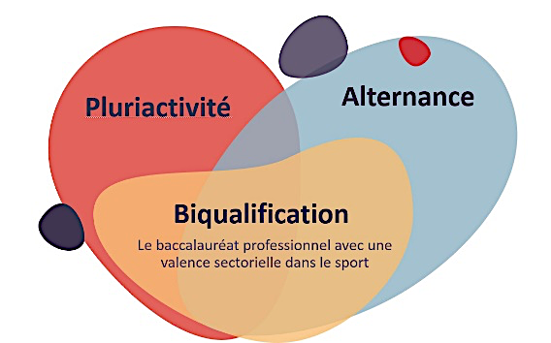
L’ambition portée par l’UF2S
5 baccalauréats dans le tertiaire ont été retenus en raison des compétences professionnelles que leurs référentiels ont en commun avec les BPJEPS (UC1 et UC2) partiellement ou en totalité
Préparation aux UC1 et UC2 intégrée à l’organisation du bac pro (formation compatible avec les compétences du bac pro) et mobilise l’horaire d’EPS, des possibilités d’une partie des horaires du chef d’œuvre, de la co-intervention, de l’accompagnement personnalisé et orientation, du PSE
L’association sportive offre un volume horaire disponible concernant les PFMP dédiées aux UC1 et 2 et aux compétences à construire
L’UF2S permet aux jeunes de gagner 1 an sur la MC AG2S pour les mêmes équivalences UC1 et UC2 et préparer tous les BPJEPS
Ingénierie nécessaire pour explorer les référentiels pour aller au-delà des Bac pro retenus, dans d’autres secteurs professionnels
Création Unité Facultative
Secteur Sportif
GAP
Notes:
En AEPA, et selon arrêté du 22-7-2019 : 16 Semaines de PFMP
- 8 auprès Personnes âgées en perte d’autonomie
8 secteur socio- culturel
Quid des semaines en structure sportives au regard des publics fixés….

Slide 8

Programmes EPS
MC à créer préparant
UC3 et UC4
du BP JEPS
en Lycée
ou en CREPS
Préparation
De UC3-UC4
CREPS ou OF
Unité Facultative Secteur Sportif
ou
Prévention-Santé-Environnement (PSE)
Chef d’œuvre et EPS
8 semaines de PFMP
dont 3 semaines en structures sportives
Terminale
Préparation à
UC1-UC2
du BP JEPS
et aux TEP
(Tests d’Exigences Préalables)
Co-intervention enseignement pro et EPS en terminale
Consolidation, accompagnement personnalisé
accompagnement au choix d’orientation
1ère
Seconde
Association Sportive :
- volume horaire 84h en 1ère et 78h en terminale
permet l’immersion en structures sportives
Bac pro compatibles
BP JEPS (niveau 4)
Collège
Notes:
En AEPA, et selon arrêté du 22-7-2019 : 16 Semaines de PFMP
- 8 auprès Personnes âgées en perte d’autonomie
8 secteur socio- culturel
Quid des semaines en structure sportives au regard des publics fixés….

Slide 9
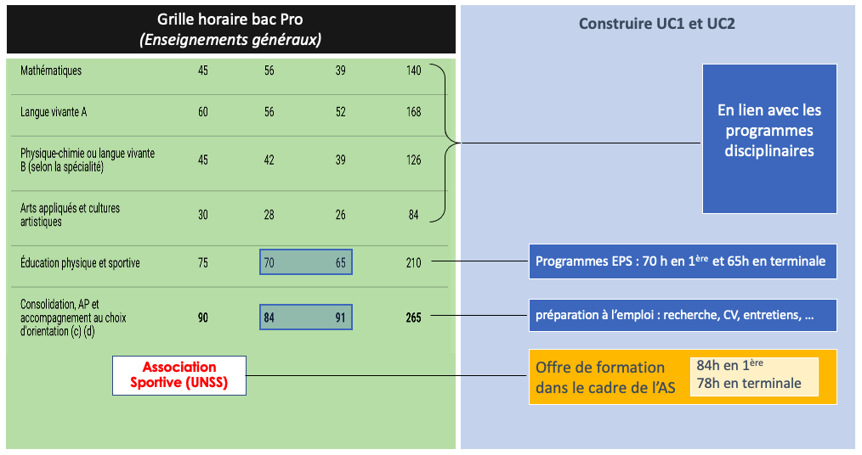
Unité Facultative Secteur Sportif
en Baccalauréat professionnel

Slide 10
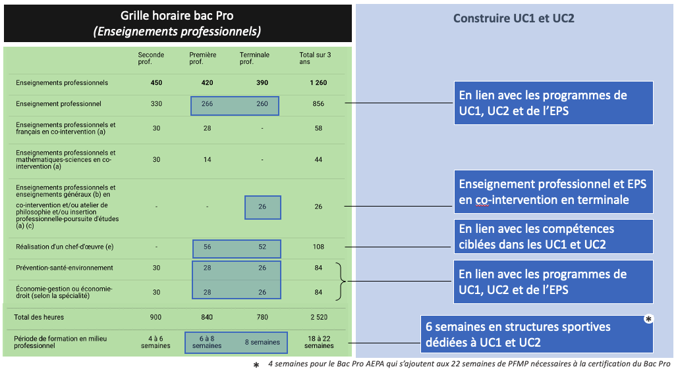
Unité Facultative Secteur Sportif
en Baccalauréat professionnel

Slide 11
Unité Facultative Secteur Sportif
en Baccalauréat professionnel
Une unité facultative construite pour 5 spécialités de baccalauréat professionnel
retenues en raison des compétences professionnelles que leurs référentiels ont en commun avec les BPJEPS (UC1 et UC2) partiellement ou en totalité
AGOrA
Commerce
Accueil
Sécurité
AEPA
Bac Pro
Assistance
à la gestion
des organisations
et de leurs activités
Bac Pro
métiers du commerce
et de la vente
Bac Pro
métiers de l’accueil
Bac Pro
métiers de la sécurité
Bac Pro
animation enfance
et personnes âgées

Slide 12

Unité Facultative Secteur Sportif en Baccalauréat professionnel

Slide 13
Vente
Commerce

Slide 14

Accueil

Slide 15
Sécurité

Slide 16
AEPA

Slide 17


Unité Facultative Secteur Sportif
en Baccalauréat professionnel
AGOrA
Apports complémentaires envisagés Faire appel à des personnels du monde du sport: pédagogiques d'experts et co interventions (CREPS, DRAJES, UCPA, représentants des branches professionnelles, cadres de la santé, partenaires institutionnels, collectivités, en visant une pluralité d'organismes de formation, y compris privés Connaissance des publics (notamment dans le cadre de l'inclusion) et des démarches de citoyenneté dans le sport, dispositif sport santé Règlementation notamment en lien avec le code du sport (encadrement, POSS, EPI, accessibilité, etc) Organisation et financement du sport en France et plus spécifiquement des associations sportives Panorama des compétences et métiers du secteur sportif Premières notions RH de gestion de groupe et de dynamique collective La correspondance avec la compétence « Garantir l’intégrité physique et morale des publics », pourra être enrichie par la formation et la certification au PSC1 ou SST ou toutes autres formations de prévention aux premiers secours.
Vente
Commerce
Accueil
Sécurité
AEPA

Slide 18
Unité Facultative Secteur Sportif
en Baccalauréat professionnel
Apports complémentaires envisagés en bac pro AEPA En complément des PFMP du bac pro AEPA, des PFMP se déroulent également dans des structures du secteur sportif afin de découvrir des publics différents de ceux de l’enfance et des personnes âgées: adolescents et séniors, jeunes et personnes en situation de pratiques physiques adaptées un volume horaire correspondant à 4 semaines sur les deux ans est programmé dans le cadre des horaires de l’Association Sportive La préparation aux Tests d'Exigences Préalables (TEP), BNSSA et PSE1 est programmée dans le parcours de formation des jeunes au sein du projet d'EPS de manière à faciliter la poursuite d'études et l'intégration du jeune en formation au BPJEPS éducateur sportif une appétence prononcée est attendue pour la pratique, l'animation, les événements et les projets à caractère sportif
AEPA
Notes:
"La correspondance est totale à condition que :- Les PFMP se déroulent également dans des structures du secteur sportif ; - La connaissance des publics couvre toutes les générations et les profils, y compris les profils spécifiques (notamment en situation de pratiques physiques adaptées).De plus une appétence prononcée pour la pratique, l'animation, les événements et les projets sportifs est attendue.
Interventions pédagogiques d'experts (CREPS, DRAJES, UCPA, représentants des branches professionnelles, cadres de la santé, partenaires institutionnels, collectivités, etc) :
Connaissance des publics (notamment dans le cadre de l'inclusion) et des démarches de citoyenneté dans le sport, dispositif sport santé- Règlementation notamment en lien avec le code du sport (encadrement, POSS, EPI, accessibilité, etc)
Organisation et financement du sport en France et plus spécifiquement des associations sportives
Panorama des compétences et métiers du secteur sportif
La préparation aux Tests d'Exigences Préalables (TEP), BNSSA et PSE1 est prévue dans le parcours de formation des jeunes au sein du projet d'EPS de manière à faciliter la poursuite d'études et l'intégration du jeune en formation au BPJEPS.
Les marges de manœuvre laissées aux équipes éducatives et les choix effectués collectivement dans le cadre de la définition du parcours de formation des jeunes enrichiront les correspondances avec les compétences les moins développées. Une prise en compte des besoins repérés chez les élèves et du contexte local est indispensable pour décider des contenus ciblés comme prioritaires pour chacun d'eux."

Slide 19
Une liberté de conception renforcée dans un cadre national
1 finalité | « former, par la pratique physique, sportive, artistique, un citoyen épanoui, cultivé, capable de faire des choix éclairés et responsables pour s’engager de façon régulière, autonome et pérenne dans un mode de vie actif et solidaire»
5 Objectifs généraux | Développer sa motricité | S’organiser pour apprendre et savoir s’entraîner |  | Exercer sa responsabilité dans un engagement personnel et solidaire | Construire durablement sa santé |  | Accéder lucidement au patrimoine culturel
5 champs d’apprentissage | Exemple choix du CA3 : Réaliser une prestation corporelle destinée à être vue et appréciée par autrui
Attendus de Fin de Lycée Professionnel 6 AFLP / CA | S’engager devant des spectateurs ou des juges pour produire ou reproduire des formes corporelles … |  | Utiliser des techniques pour enrichir sa motricité, la rendre plus originale, plus efficace … |  |  | Prévoir et mémoriser le déroulement des temps forts et des temps faibles ….
Exigences du parcours de formation | Nombre minimum de CA abordé sur le cursus |  | Aborder le CA5 non vu au collège |  |  | Vérifier le savoir nager
NON NÉGOCIABLE
Finalité
Objectifs généraux
Champs d’apprentissage
AFLP
Exigences programmatiques
NON NÉGOCIABLE
Projets d’EPS et d’AS présenté en CA
Projet pédagogique EPS
Projet d’Association Sportive
Concevoir et partager un projet pédagogique qui opérationnalise le programme national et définit les enjeux de formation en fonction des caractéristiques des élèves
ESPACES
DE LIBERTÉ
EPS : Préparation des tests d'exigences préalables (TEP), BNSSA, PSE1, parcours …
Choisir l’APSA support de l’enseignement
Décliner les AFLP en lien avec l’APSA
Définir la progressivité, les étapes pour atteindre les AFLP
Définir les ressources à mobiliser et à développer : connaissances, capacités, attitudes
Définir l’organisation et la démarche d’enseignement : durée des séquences, consolidation/approfondissement…
Définir la situation d’évaluation, ses indicateurs, révélatrice de l’atteinte des AFLP
Notes:
Critique : « des programmes basés sur des généralités» L’autonomie des établissements et la liberté pédagogique des enseignants donnent des espaces de choix aux équipes, les programmes précisent ce qu’il y a à enseigner, pas nécessairement comment précisément l’enseigner !

Slide 20
Parcours de formation professionnelle dans les métiers du sport
R2018
R2021
R2022
(Bac Pro)
R2025
(BTS, DEUST)
Formation
BP JEPS en Organisme de Formation ou CREPS
BTS Métiers du Sport ???
DEUST en STAPS
BP JEPS
UC3 - UC4
(niveau 4)
Bac+2 ans
Formation MC AG2S
en lycée
MC préparant
au BP JEPS
Lycée ou CREPS
Préparation
De UC3-UC4
CREPS ou OF
Formation MC AG2S
en lycée
Création MC préparation UC3 et UC4 ???
MC AG2S
UC1-UC2
BP JEPS
(niveau 4)
ou
Bac+1 an
Préparation tout ou partie de BP JEPS
Bacs à créer
Accueil et contrôle techniques et BNSSA …
Entretien espaces verts …
Gestion des installations sportives …
Maintenance des structures sportives…
Terminale
Bac pro
toutes spécialités
Terminale
Terminale
UC3 et UC4
UC1 et UC2
Bac
Préparation à
UC1-UC2
du BP JEPS
1ère
1ère
1ère
Bac pro
Compatibles
BP JEPS
(niveau 4)
2de
2de
2de
Collège
Collège
Collège
Notes:
Le titulaire du BNSSA peut surveiller des piscines privées, des plages publiques ou privées et assister les maîtres nageurs dans la surveillance des piscines publiques.
L'examen du BNSSA est composé de quatre épreuves pratiques éliminatoires, de plusieurs épreuves pratiques notées et d'un examen théorique.
Retrouvez ici le détail des épreuves du BNSSA.
Pour que le BNSSA soit valide, il faut suivre chaque année une formation de secourisme (Premiers Secours en Equipe) et tous les cinq ans, il faut repasser certaines épreuves pratiques.
L’examen du BNSSA
Parcours de sauvetage sur 100 m : le candidat doit enchaîner 4 parcours de 25m, dont deux avec 15m d'immersion. Le dernier parcours se précède d'un plongeon en canard pour récupérer un mannequin immergé à une certaine profondeur (entre 1m80 et 3m70) et le remorquer sur 25m de façon à ce que le mannequin ait la tête hors de l’eau. L’épreuve doit être réalisée en moins de 2 min 40 secondes.
Parcours de sauvetage de 250 m avec palmes, masque et tuba. Le candidat doit parcourir au 200 mètres avec l'équipement le tout en moins de 4 minutes et 20 secondes avec sauvetage et remorquage d'un mannequin.
Assistance à personne en danger : L'épreuve consiste à porter secours à une personne en milieu aquatique : la victime en situation de détresse est proche du bord (15 à 25m), le candidat doit dégager et transporter la victime en sécurité au bord du bassin tout en la rassurant . Après l'avoir sécurisée, il vérifie ses signes vitaux et explique sa démarche. Il est évalué sur l'exécution correcte de toute l'épreuve.
Un QCM de 45 minutes : Le candidat doit répondre à environ 40 questions pour permettre de vérifier ces connaissances sur les thèmes du secourisme, des aspects juridiques de la sécruité en milieu aquatique, de ses connaissances sur les règles et la sécurité des milieux de baignade, des premiers soins d'urgence, ainsi que d'autres thèmes listés ici.

Slide 21
Bac pro des métiers du sport
DEUST AGAPSC Animation et gestion des activités physiques, sportives ou culturelles
BTS MCO option sport
BTS Métiers du Sport ????
MC préparation UC3 UC4 ou UC1 UC2 du BPJEPS
Terminale
Bac pro Option : Secteur des services | Bac pro Option: Secteur de la production
- accueil - gestion-administration - sécurité | Gestion et entretien installations sportives indoor - espaces verts - Métiers du bâtiment
BPJEPS tout ou partie AAN, APT, Forme, … | BPJEPS tout ou partie AAN, APT, Forme, …
Bac pro | Bac Pro BPJEPS AAN
Blocs de compétences bac pro maintenance avec coloration liée au territoire: montagne, littoral, milieu urbain, filière équine Métiers en hauteur, cordistes | Gestion et entretien installations Accueil et BNSSA PSE1
Diplômes fédéraux CQP BPJEPS: tout ou partie | Diplômes fédéraux Diplômes d’état des milieux de montagne Equitation
1ère
2de
Rentrée 2022 : entrée en seconde
Notes:
Panorama des métiers existants ou émergents en lien avec le développement des activités sportives : (227 000 emplois estimés dans le secteur du sport en France)
Compétition, haut niveau, performance
Vente, distribution,
Santé, bien-être, réadaptation
Fabrication, conception, recherche
Management, événements sportifs, communication
Gestion d’équipements, direction de structure
Enseignement, encadrement, animation, loisirs
Digital
Formation Générale Commune (FGC) des Métiers de la Montagne (tronc commun des Diplômes d’Etat des métiers de la Montagne)
Avec une formation complémentaire d’initiative locale travaux sur cordes, le lycée Louis Armand-Auguste Perret à Poitiers propose la seule formation en établissement public qui délivre le CQP de niveau 1 pour devenir cordiste
EBTP Vincennes lycée Nicolas Ledoux:
Bac professionnel Technicien du Bâtiment – option A : Etudes et Economie
Bac professionnel Technicien du Bâtiment – option B : Assistant en Architecture

Slide 22
La filière des métiers du sport
dans la voie professionnelle
MCAG2S
Mention Complémentaire Animation et Gestion de projets dans le secteur sportif
- Formation MC AG2S
post bac en lycée
- UC1 et UC2 BP JEPS dominante APT ou AAN
UF2S
Unité Facultative
Secteur Sportif
- 5 bac pro et bi qualification UC1 et UC2 des BPJEPS
- En 1ère et terminale
Dans le cadre du volume horaire voie pro
Bac pro des métiers du sport
- Cursus seconde , première, terminale
- Bac pro maintenance et BPJEPS
Bac pro service et BPJEPS
Bac +1 Bac + 2
MC fin BPJEPS
DEUST
BTS Métiers du Sport ????

